Slide 1
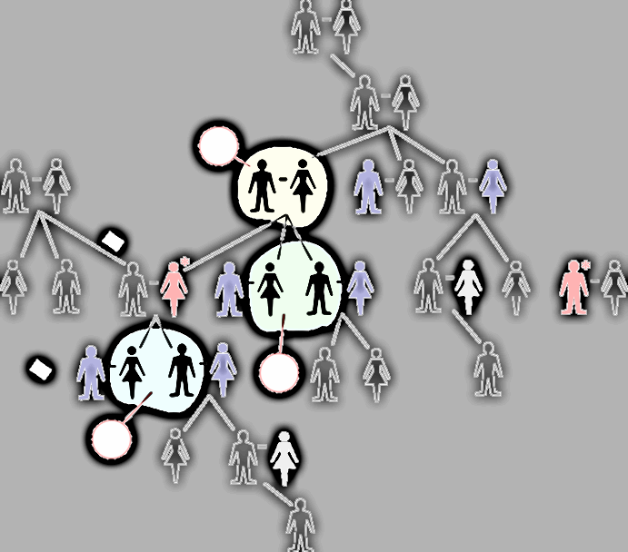
أنثروبولوجيا القرابة
الدكتور سليم درنوني

Slide 2
قرابة النسب
وهي الاشتراك في نسب واحد من ناحية الأب أو من ناحية الأم، وهي تنقسم إلى قسمان:
أ. قرابة مباشرة: تكون بين الأصول والفروع، مثال: الابن وأبيه.
ب. قرابة غير مباشرة (تسمى قانونيا الحواشي): وهي الاشتراك في الأصل الواحد دون أن يكون أحدهم فرعا للأخر، مثال: الأخوة حيث يجمعهم أصل واحد وهو الأب أو الأم، ومثال آخر: الأعمام حيث يجمعهم أصل واحد وهو الجد أو الجدة.

Slide 3
قرابة المصاهرة
قرابة المصاهرة: كل زوج قريب لأهل الزوج الآخر.
ملاحظة ذات صلة:
– القرابة عن طريق الأب تسمى القرابة العصبية، مثال: العم.
– القرابة عن طريق الأم تسمى قرابة رحمية، مثال: الخال.

Slide 4
درجات القرابة
1. القرابة من الدرجة الأولى: الأب، الأم، الابن والبنت.
2. القرابة من الدرجة الثانية: الجد، الجدة، الحفيد، الحفيدة، الأخ والأخت.
3. القرابة من الدرجة الثالثة: إبن الأخ، ابن الأخت، العم، الخال، العمة والخالة.
4. القرابة من الدرجة الرابعة: أبناء العم، أبناء الخال، أبناء العمة وأبناء الخالة.

Slide 5
درجات المصاهرة
1. القرابة من الدرجة الأولى: أب وأم الزوج، أب وأم الزوجة.
2. القرابة من الدرجة الثانية: جد وجدة الزوج، جد وجدة الزوجة.
3. القرابة من الدرجة الثالثة: أعمام وأخوال الزوج، أبناء إخوة وأخوات الزوج، أعمام وأخوال الزوجة، أبناء إخوة وأخوات الزوجة.
4. القرابة من الدرجة الرابعة: أبناء أعمام واخوال الزوج، أبناء أعمام وأخوال الزوجة.

Slide 6
كيفية احتساب درجة القرابة
القاعدة العامة في كيفية احتساب درجة القرابة تنص على أن:
كل فرع من الأشخاص الذين يراد احتساب درجة قرابتهم يحتسب نقطة.
إلى أن نصل إلى الأصل المشترك ولا يحسب الأصل المشترك.
ثم نعود نزولاً لعد باقي الفروع ثم نحسب عدد النقاط التي هي تمثل درجة القرابة .

Slide 7
كيفية احتساب درجة القرابة بين فتاة وأخيها
الأب يمثل الأصل لذلك لا يحسب ويكون كل من الفتاة وأخيها يمثل نقطة
وهنا نقطتين فقط وهذا يعني أن درجة القرابة من الدرجة الثانية .
أصل (لا يحسب)
فرع (.) فرع(.)
وحسب هذا المثال توجد لدينا نقطتين وأصل مشترك والأصل لا يحسب
لذلك درجة القرابة هي من الدرجة الثانية .

Slide 8
احتساب درجة القرابة بين فتاة وأبيها
الأب يمثل الأصل والأصل لا يحسب والبنت فرع وهي نقطة.
يعني درجة القرابة من الدرجة الأولى لوجود نقطة واحدة.
أصل (لا يحسب)
فرع (.)
ففي هذا المثال لدينا نقطة واحدة لذلك القرابة من الدرجة الأولى وهذا ينطبق في درجة القرابة بين البنت وأمها.
وعليه فأن كل الأبناء يقربون لأمهم وأبوهم من الدرجة الأولى وكل الأخوة يقربون لبعضهم من الدرجة الثانية .

Slide 9
القرابة من الدرجة الثانية
درجة القرابة بين ولد وجده أو فتاة وجدتها أو ولد وجدته أو فتاة وجدها.
القرابة هنا من الدرجة الثانية دائماً والرسم البياني أسفل يوضح ذلك.
أصل (لا يحسب) الجد
فرع (.) الأب/إبن
فرع (.) بنت/حفيدة

Slide 10
درجة القرابة بين فتاة وبنت عمتها
الجدة
الجد
العمة
الأب
بنت العمة
البنت

Slide 11
استنتاج
1- القرابة بين الفتاة وأبوها من الدرجة الأولي لأن أبوها أصلها وهي الفرع .
2 - القرابة بين الفتاة وجدها من الدرجة الثانية لأن الجد هنا يعتبر أصل الفتاة فرع والأب فرع .
3 - القرابة بين الفتاة وعمتها من الدرجة الثالثة لأن الفتاة فرع والأب فرع والجد أصل والعمة فرع .
4 - القرابة بين الفتاة وبنت عمتها من الدرجة الرابعة لأن الفتاة فرع وأبوها فرع والجد أصل والعمة فرع وبنت عمتها فرع .

Slide 12
بنى القرابة
البنى الاولية للقرابة :
ويقصد بها تكون انظمة القرابة التي يحدد فيها أختيار القرين سلفا بكامله تبعا للموقع المتبادل بين شريكين في عملية التبادل.
البنى المركبة للقرابة:
ويقصد بها تكون الأنظمة التي تتدخل فيها معايير أخرى غير الوظيفة الخاصة ، منها : النبل والغنى .

Slide 13
النساء B يصبحن منذ الجيل الثاني، بنات اخوة امهات الآباء A
B
A
الجيل الأول
الخال
أم الأب
الجد
الجيل الثاني
البنت
الابن
الجيل الثالث
البنت
الحفيد
النساء B سيجدن انفسهن ايضا بنات لأخوات آباء الرجال A

Slide 14
علاقة الاقتران
يعطي نساءه
يأخذ زوجته
B
A
C

Slide 15
علاقة يأخذ زوجته من:
A
C
A C
B
A
B A
C
B
C B

Slide 16
علاقة يمنح نساءه الى:
A
B
A B
B
C
B C
C
A
C A

